Slide 1
综合作业四
截止日期：2020年1月15日

Slide 2
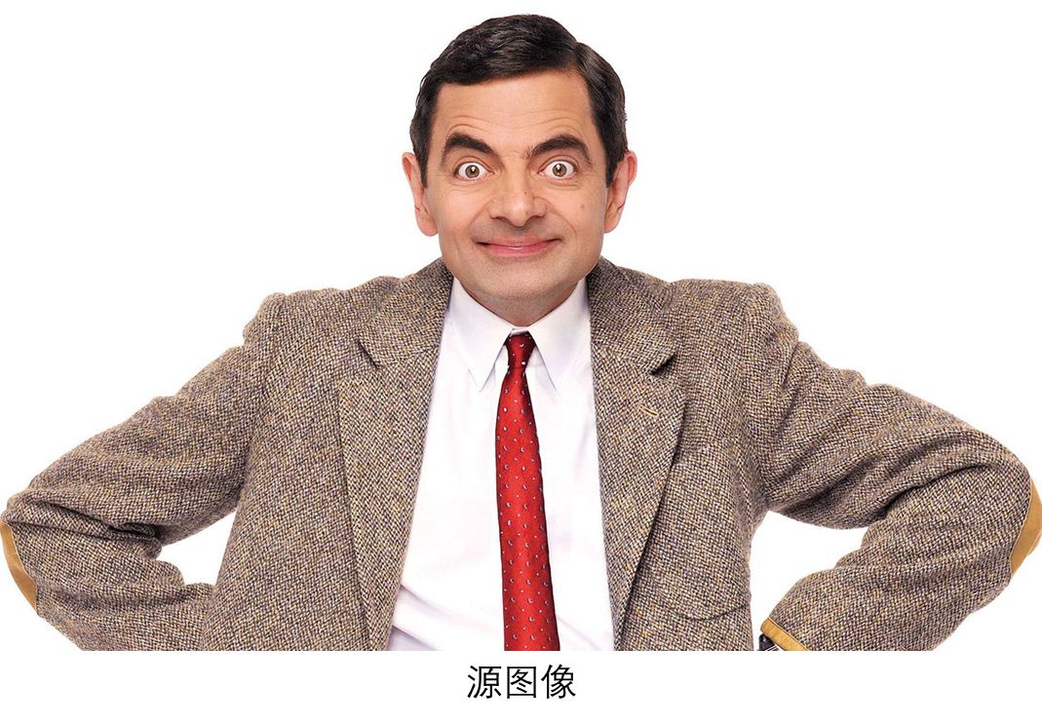
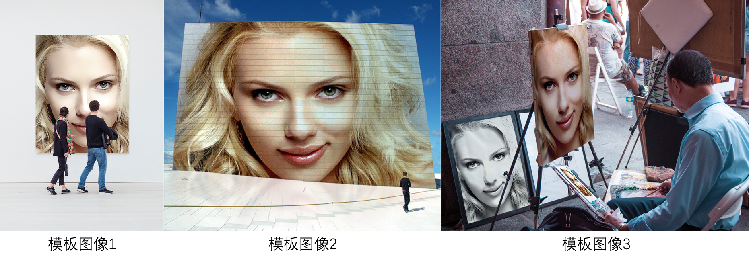
任务一 图像替换
设计算法，对给定的源图像进行合适的风格变换，迁移到给定的三幅模板图像中。
方法可以不局限于数图课上所学方法。

Slide 3
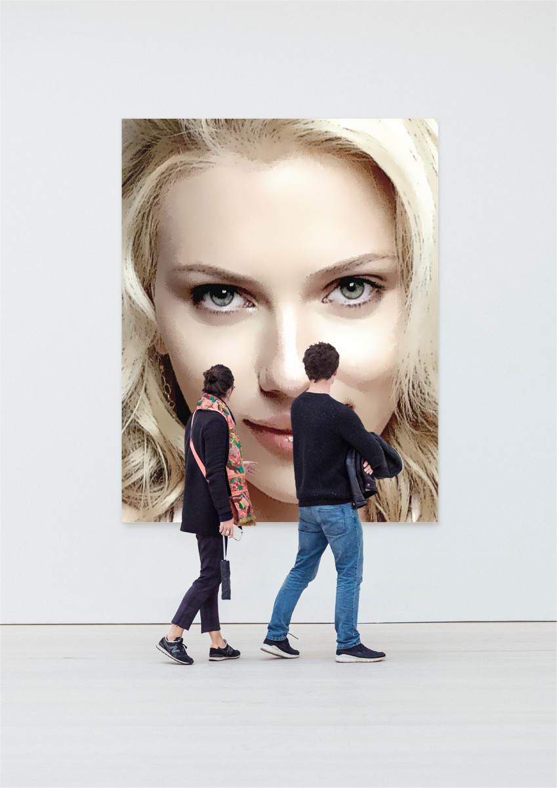
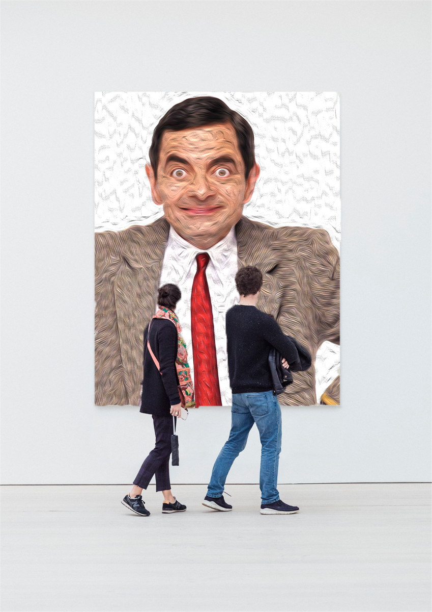
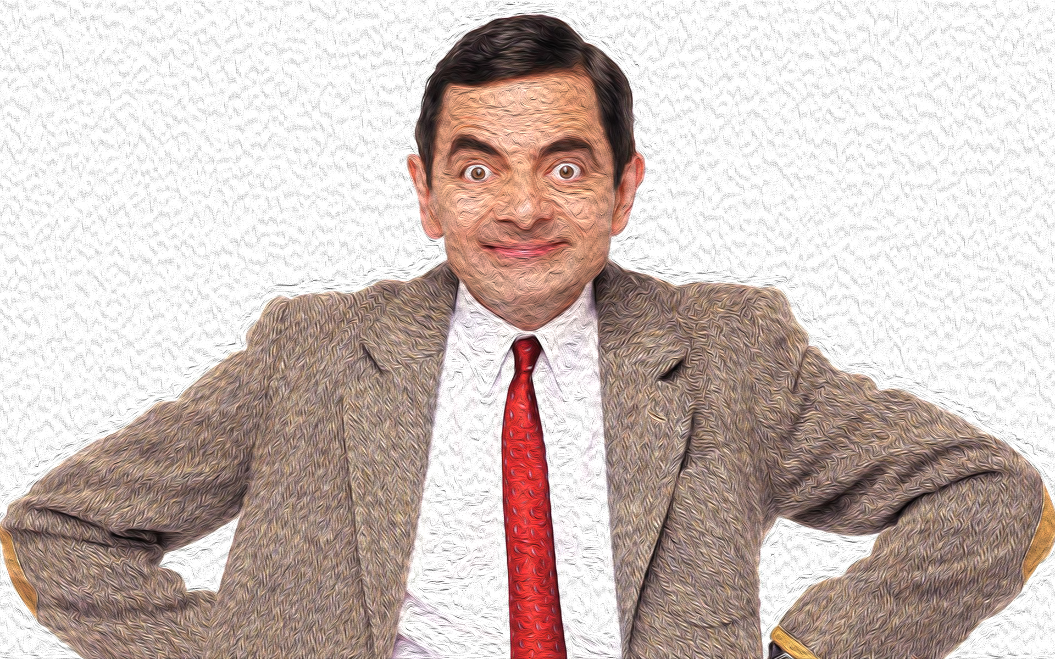
任务一 图像替换
示例
油画风格

Slide 4
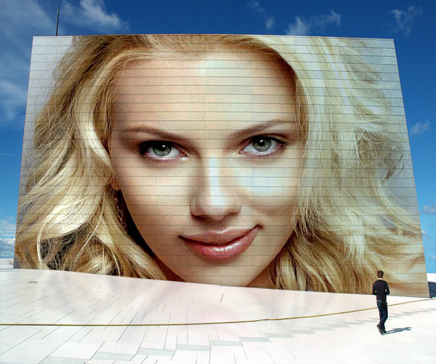
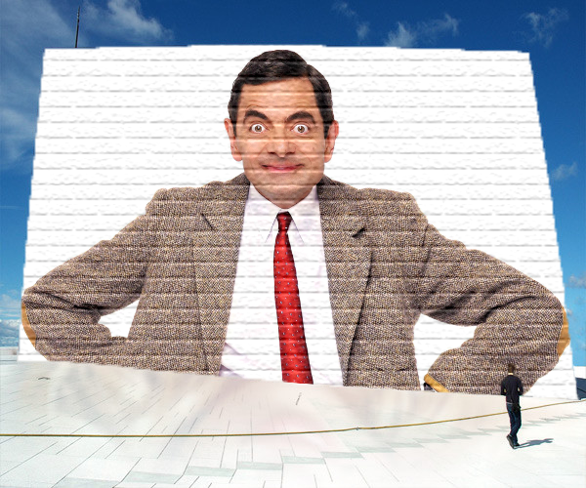
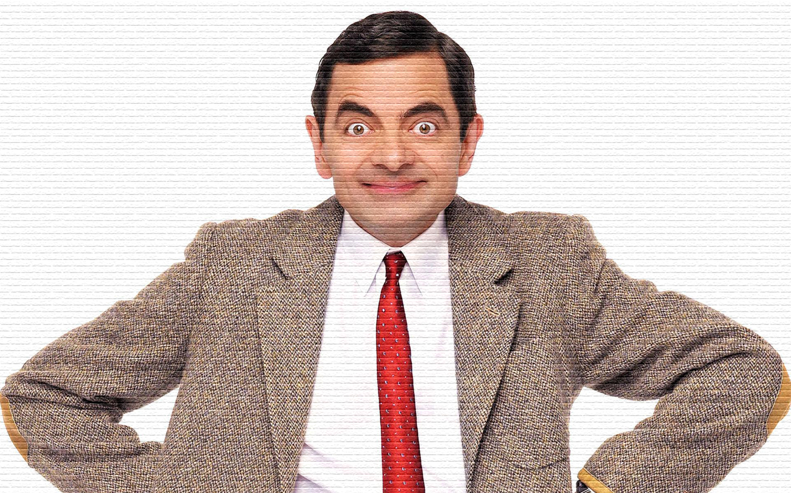
任务一 图像替换
示例
墙体风格

Slide 5
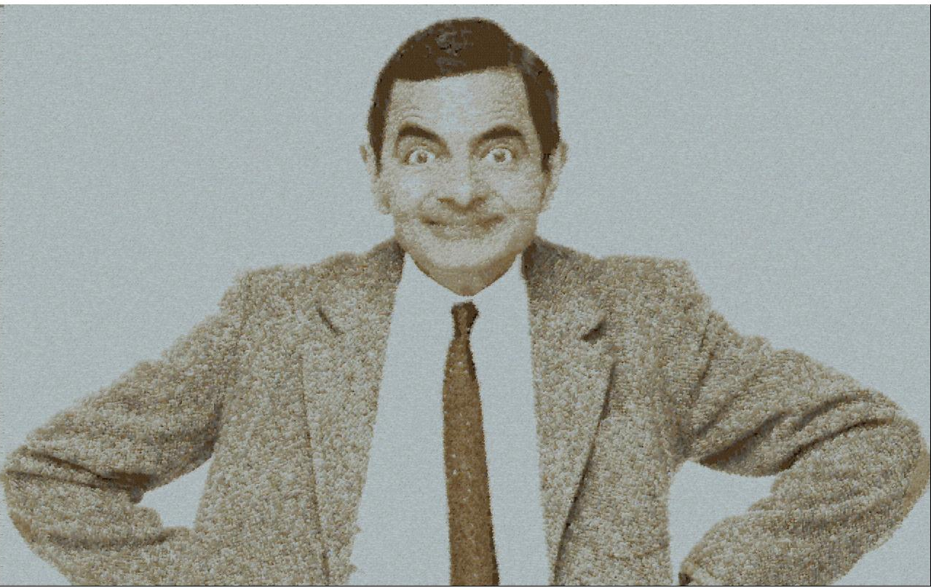
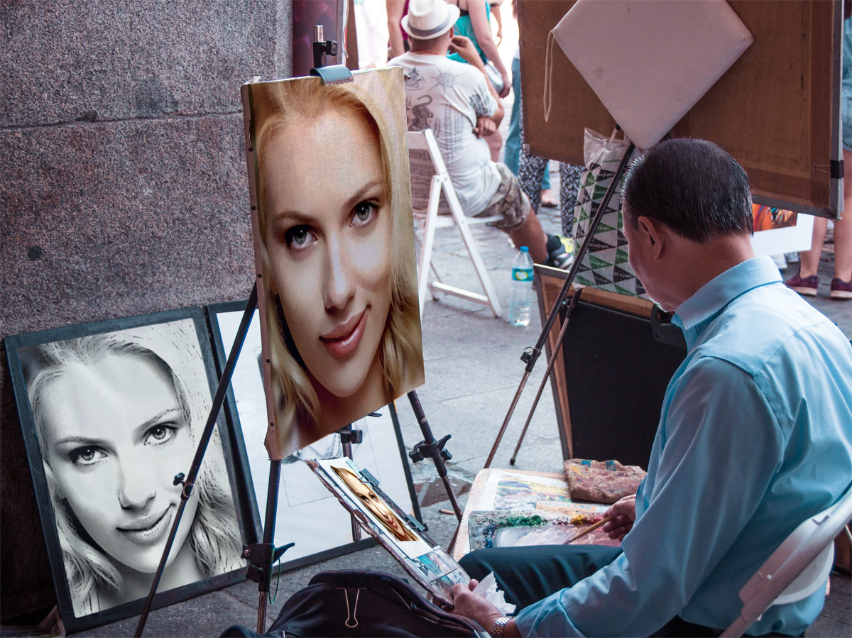
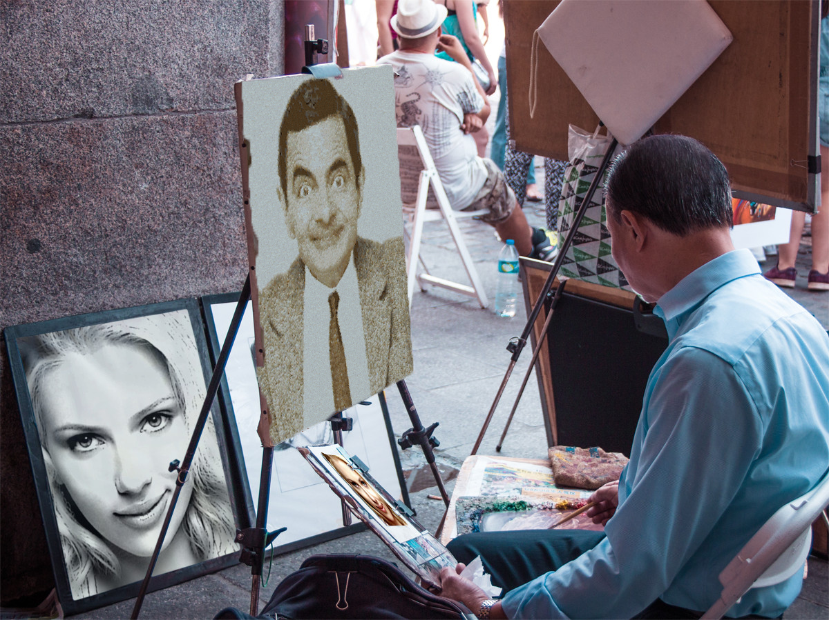
任务一 图像替换
示例
绘画风格

Slide 6
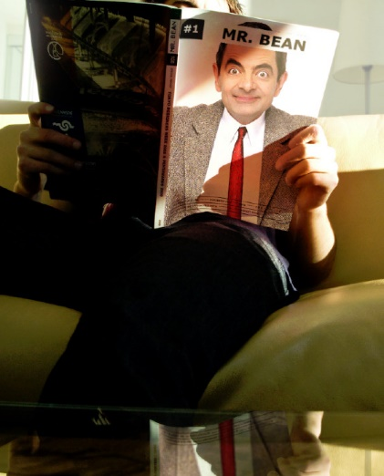
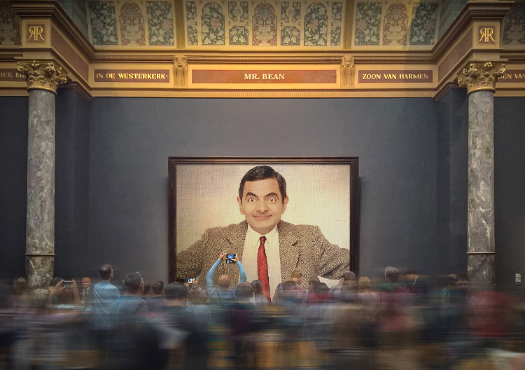
任务一 图像替换
选择三种不同类型的模板图像和任意源图像进行实验。建议浏览https://photofunia.com/寻找灵感。请使用高分辨率源图像和模板图像（高和宽均大于1000像素）。
来自photofunia的其他样例：

Slide 7
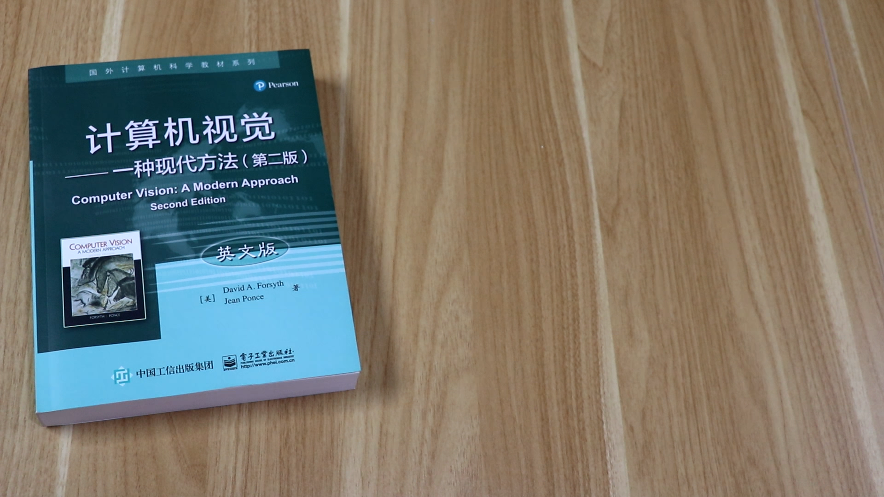
任务二 视频中的图像替换
视频片段里面包含有移动的书籍。设计算法，将书籍的封面替换成你希望的内容。

Slide 8
任务二 视频中的图像替换
一种可行的思路：
在第一帧手工标记或设计算法自动提取书籍的四个角点
选择合适的描述子(surf、sift等)匹配视频中的相邻帧
求取帧与帧之间书籍的变换矩阵，从而对四个角点进行追踪
对于追踪不准确的情况使用其他技术(如霍夫检测等)进行判断和校准
可以使用在数图课上学到的以及其他和数字图像处理相关的任何知识和内容。
也可以选择其他带有移动书籍封面的视频进行尝试

Slide 9
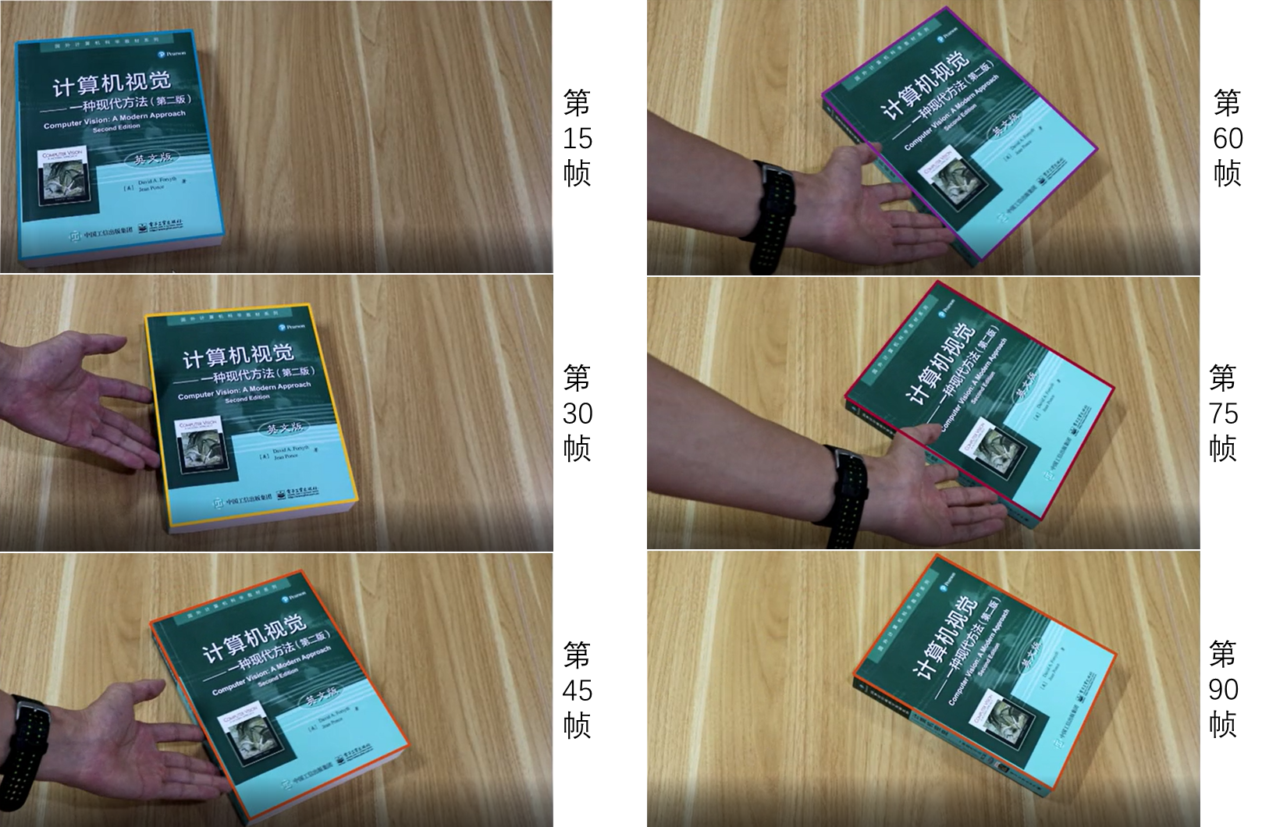
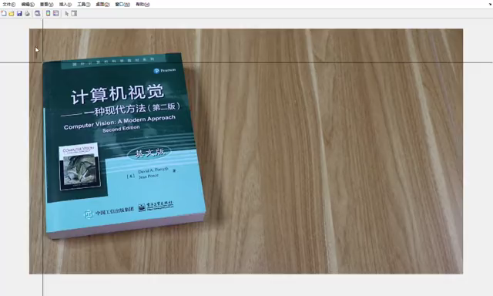
任务二 视频中的图像替换
角点跟踪结果示例

Slide 10
总结
本次大作业考察语义分割、图像变形、风格变换、匹配和配准等知识点。
本次大作业可发挥空间大，除基础效果分外，没有严格的知识点给分标准。
将综合考虑作业的难度、创意、实验报告质量给分。
希望看到大家源源不断的创造力和改善效果的能力。
祝最后一次大作业完成愉快，在数图课学有所获。

